Slide 1
졸음을 인식하여 수업 집중도를 파악하는 프로그램
5조 GamKim
감다공
김호준

Slide 2
Model
face-detection-adas-0001
  omz_downloader --name face-detection-adas-0001
facial-landmarks-35-adas-0002
  omz_downloader --name facial-landmarks-35-adas-0002
open-closed-eye-0001
  omz_downloader --name open-closed-eye-0001
  omz_converter --name open-closed-eye-0001 --precisions FP32 --download_dir model --output_dir model

Slide 3
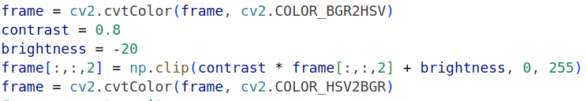
Camera

Slide 4
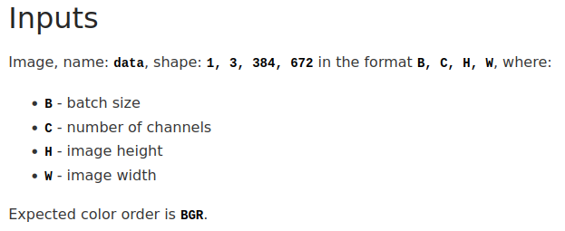
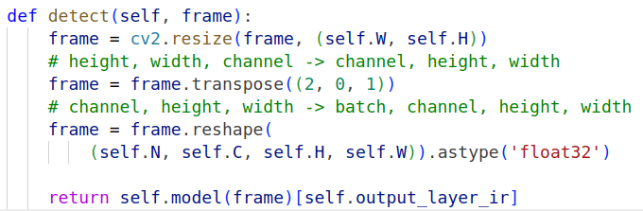
face-detection-adas-0001

Slide 5
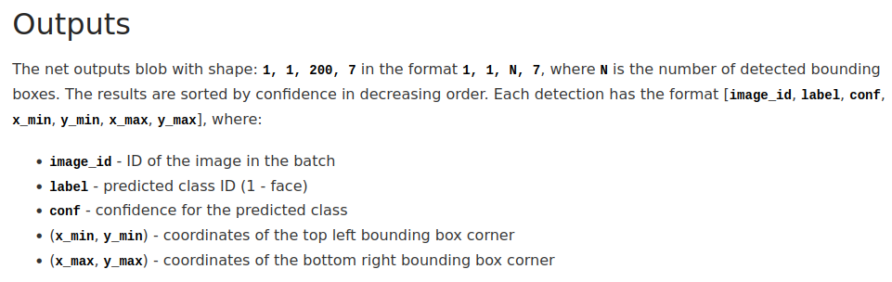
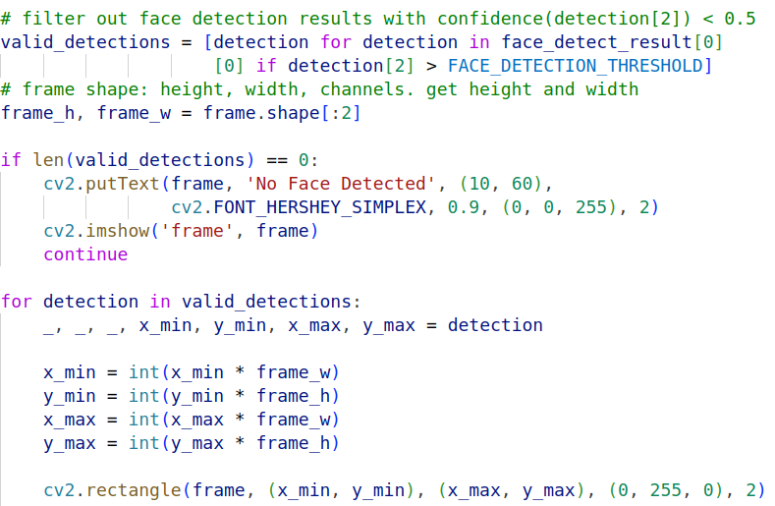
face-detection-adas-0001

Slide 6
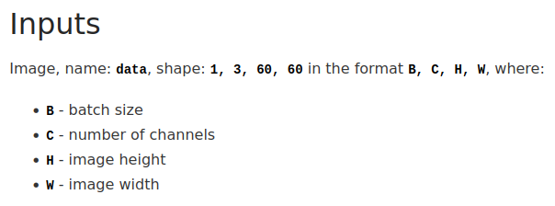
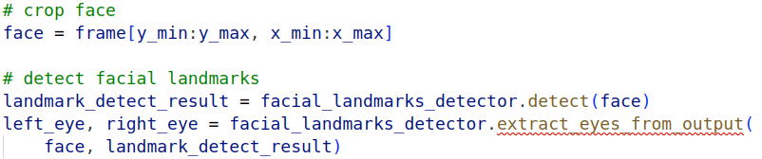
facial-landmarks-35-adas-0002

Slide 7
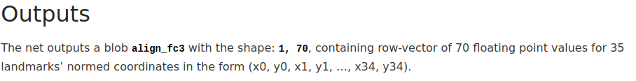
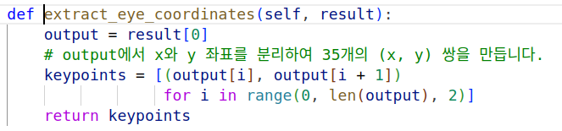
facial-landmarks-35-adas-0002

Slide 8
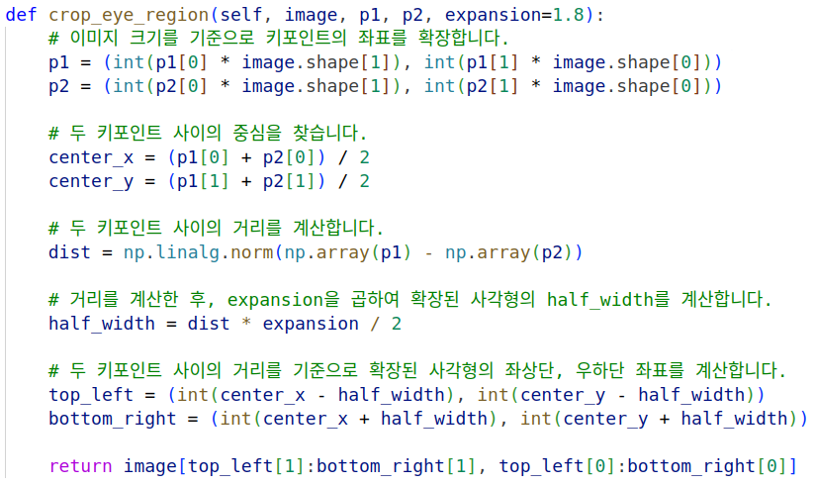
facial-landmarks-35-adas-0002

Slide 9
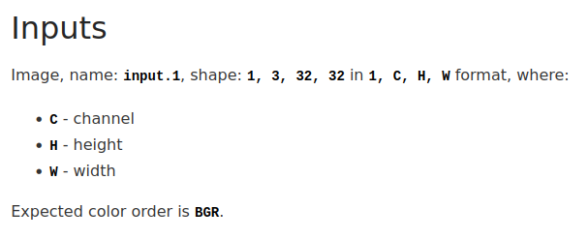
open-closed-eye-0001

Slide 10

open-closed-eye-0001

Slide 11
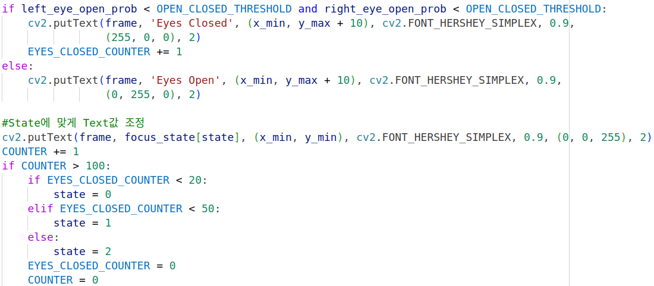
Calculate Score

Slide 12
개선사항
밝기에 따라 인식률이 낮아지는 부분
멀리 있는 사람에 대한 처리
집중도를 계산하는 방법
집중도 활용

